Slide 1



Slide 2
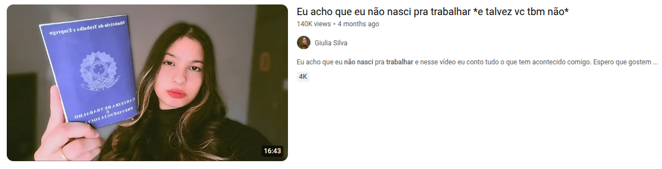
Pão na chapa

Slide 3
Expressões brasileiras
Pão na chapa
flopar
to flop
to fail/did not work/not to succeed/not to happen
O rolê para praia flopou por causa da chuva.
Our trip to the beach “flopped” because of the rain.

Slide 4
Lembranças
Hoje, iremos falar de lembranças de curtas datas. E para começar, tente lembrar das palavras novas que você conheceu na aula passada.

Slide 5
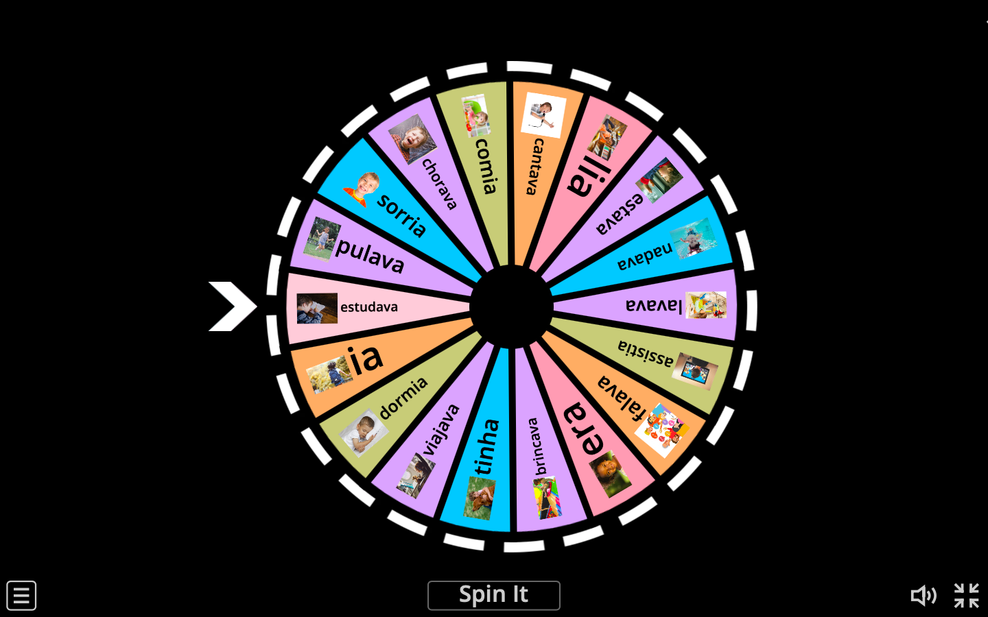
Vamos falar!
https://wordwall.net/resource/60630801

Slide 6
Hábitos
Há quanto tempo você estuda português?
O que você faz todos os dias?
Qual seu hábito mais antigo?
HÁBITO BRASILEIRO: Os brasileiros costumam tomar mais de 1 banho por dia.

Slide 7
Hábitos
acordar
se levantar
tomar café da manhã
se exercitar
tomar banho
trabalhar
almoçar
jantar
assistir TV
ler um livro
estudar
conversar
dormir
Eu tenho acordado às 6h30 recentemente.
-ar 🡪 -ado
-er 🡪 -ido
-ir 🡪 -ido

Slide 8
Pretérito perfeito composto
O que é o Pretérito Perfeito Composto?
O pretérito perfeito composto é um tempo verbal usado para indicar ações que começaram no passado e continuam acontecendo no presente ou que se repetem ao longo do tempo.

Slide 9
Pretérito perfeito composto
eu tenho
você/ele/ela tem
nós temos
vocês/eles/elas tem
+ particípio passado

Slide 10
Suco de Brasil
acordar
se levantar
tomar café da manhã
se exercitar
tomar banho
trabalhar
almoçar
jantar
assistir TV
ler um livro
estudar
conversar
dormir
Eu tenho acordado às 6h30 recentemente.
-ar 🡪 -ado
-er 🡪 -ido
-ir 🡪 -ido
Descreva como tem sido sua rotina nos últimos dias. Fale de maneira completa, ou seja, fale bastante.
EM PARES

Slide 11
Exemplo com Particípio Regular (ter/haver)
Exemplo com Particípio Irregular (ser/estar)
Ação que se repetiu no passado e continua: Ele tem imprimido muitos documentos.
Resultado de uma ação, estado final: (não se usa "imprimido" aqui)
Ação que aconteceu várias vezes: Nós temos aceitado muitos convites ultimamente.
Algo concluído, resultado visível: (não se usa "aceitado" aqui)
(não se usa "impresso" aqui)
Os documentos foram impressos pelo funcionário.
(não se usa "aceito" aqui)
O convite foi aceito por todos.

Slide 12
Tarefa de casa
Escreva um parágrafo descrevendo sua rotina esta semana e este ano. Use no mínimo 5 particípios passados irregulares.

Slide 13
Expressões brasileiras
fazer uma vaquinha
to make a small cow
to crowfund
Vamos fazer uma vaquinha para comprar o presente do nosso amigo?

